Slide 1

Chào mừng các em đến với tiết Tiếng Việt - Lớp 2
Notes:
Bài giảng thiết kế bởi: Hương Thảo - tranthao121006@gmail.com

Slide 2



Slide 3
Khởi động

Slide 4
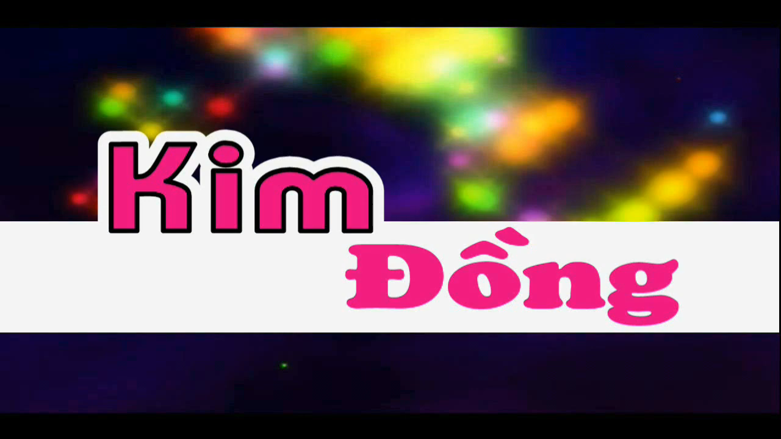

Slide 5

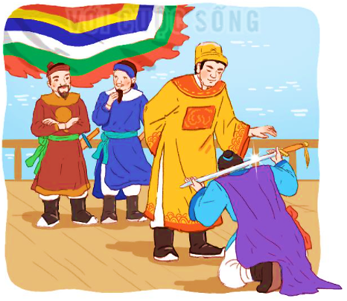
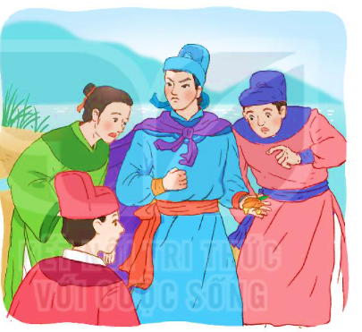
BÀI 23
BÓP NÁT QUẢ CAM
BÀI 23
Nói tên một người anh hùng nhỏ tuổi mà em biết?

Slide 6

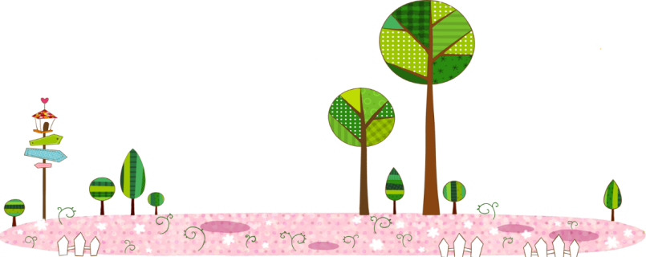
  Tiết 1+ 2

Slide 7

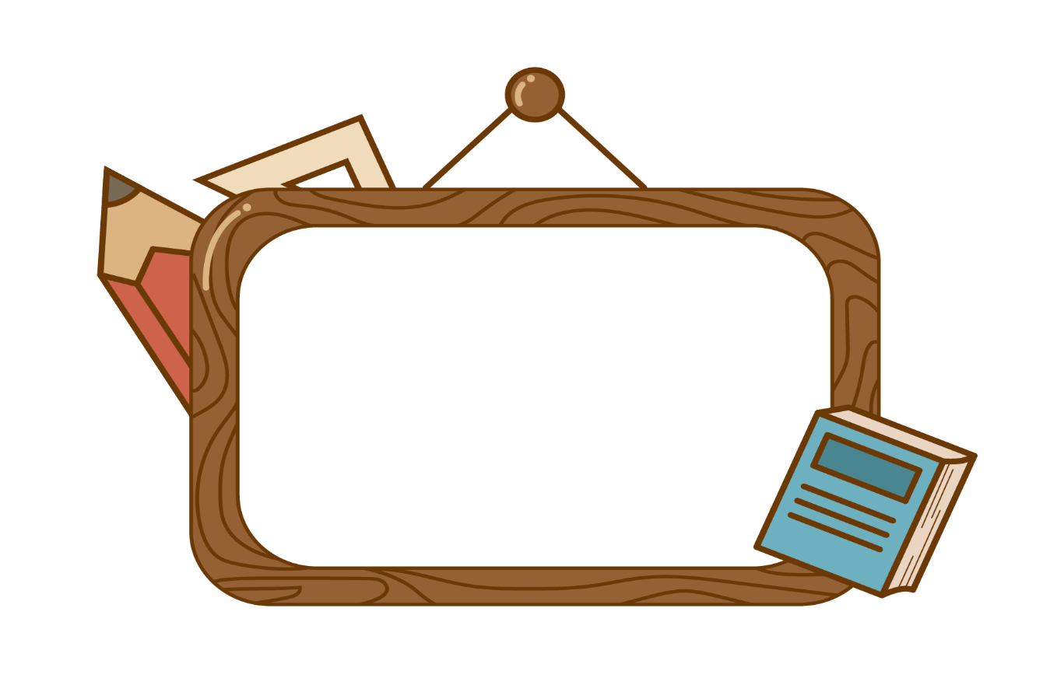

ĐỌC

Slide 8

LUYỆN ĐỌC TỪNG CÂU

Slide 9
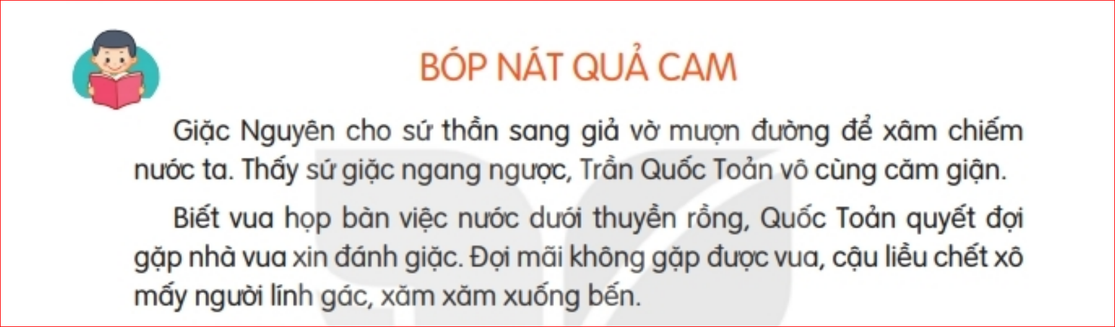
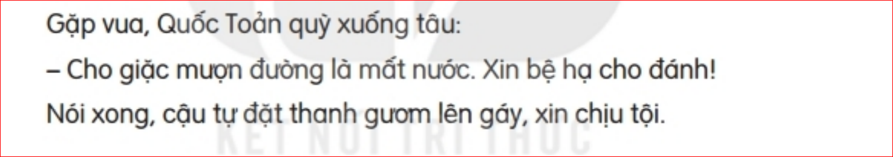
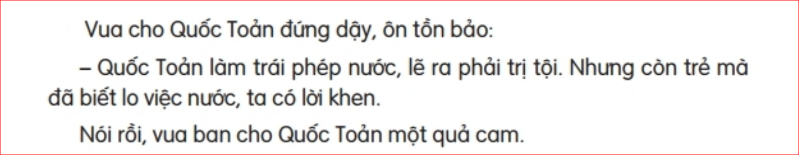
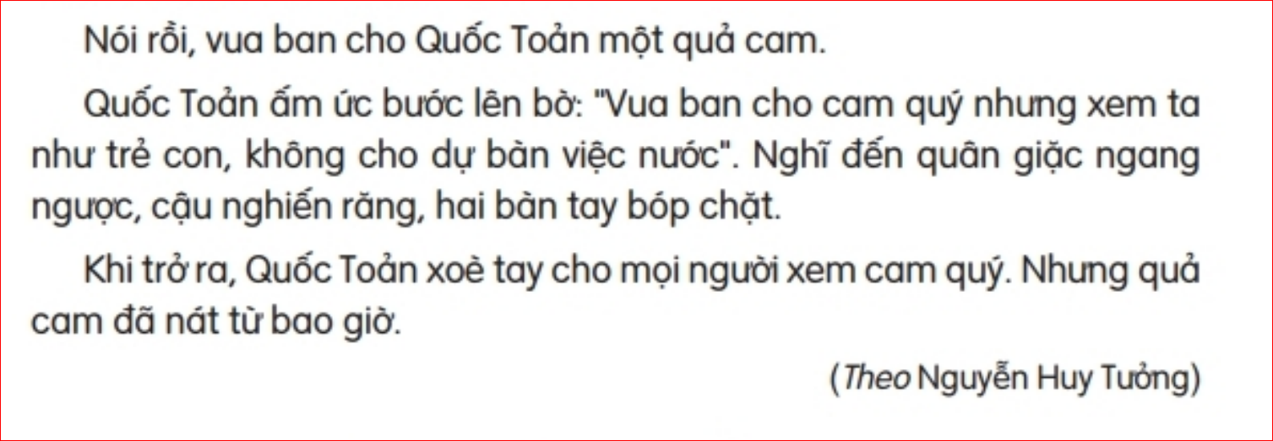
Notes:
Bài giảng thiết kế bởi: Hương Thảo - tranthao121006@gmail.com

Slide 10
Luyện đọc từ khó
giả vờ, xâm chiếm, cưỡi cổ, nghiến răng.

Slide 11

Luyện đọc câu khó
+ Đợi từ sáng đến trưa, vẫn không được gặp, cậu bèn liều chết xô mấy người lính gác ngã chúi, xăm xăm xuống bến.
+ Ta xuống xin bệ kiến Vua, không kẻ nào được giữ ta lại (giọng giận dữ). Quốc Toản tạ ơn Vua, chân bước lên bờ mà lòng ấm ức: “Vua ban cho cam quý nhưng xem ta như trẻ con, vẫn không cho dự bàn việc nước.” Nghĩ đến quân giặc đang lăm le đè đầu cưỡi cổ dân mình, cậu nghiến răng, hai bàn tay bóp chặt.

Slide 12





+ Giặc Nguyên: là triều vua Trung Hoa (1279 – 1368), ba lần xâm lược nước ta đều thua.
+ Ngang ngược: là bất chấp lẽ phải, tỏ ra không sợ gì.
+ Trần Quốc Toản: (1267 – 1285): một thiếu niên anh hùng, em vua Trần Nhân Tông, tham gia kháng chiến chống giặc Nguyên.
GIẢI NGHĨA TỪ
+ Thuyền rồng: thuyền của vua có chạm hình con rồng.
+ Bệ kiến: gặp vua
+ Vương hầu: Những người có tước vị cao do vua ban.
Notes:
Bài giảng được thiết kế bởi: Phạm Duyên

Slide 13
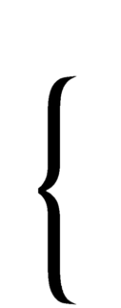
1
2
3
4
Notes:
Bài giảng thiết kế bởi: Hương Thảo - tranthao121006@gmail.com

Slide 14
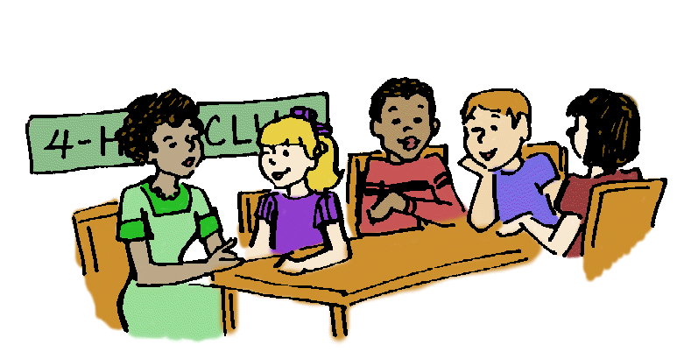
Đọc trong nhóm

Slide 15
Học sinh đọc toàn bài
Notes:
Bài giảng thiết kế bởi: Hương Thảo - tranthao121006@gmail.com

Slide 16
Trả lời câu hỏi

Slide 17
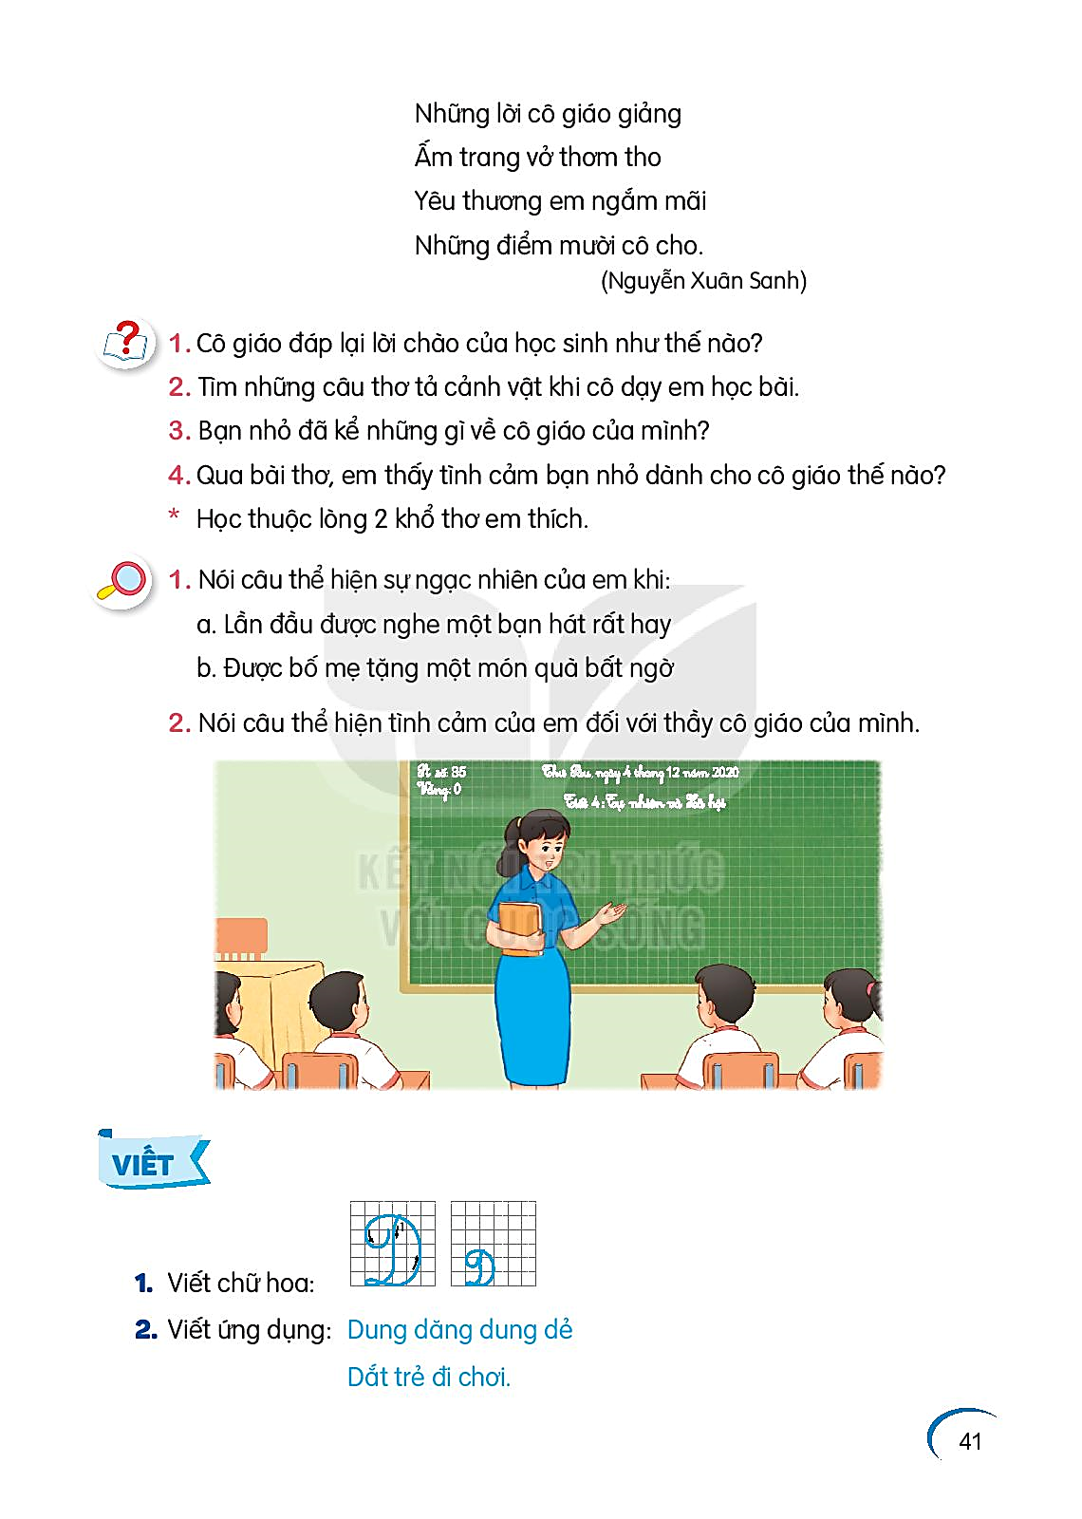
TRẢ LỜI CÂU HỎI
1. Trần Quốc Toản xin gặp vua để làm gì?
→ Trần Quốc Toản gặp vua để xin đánh giặc.
2. Tìm chi tiết cho thấy Trần Quốc Toản rất nóng lòng gặp vua?
→ Các chi tiết: đợi mãi không gặp được vua, cậu liền xô mấy người lính gác, xăm xăm xuống bến.
3. Vua khen Trần Quốc Toản thế nào?
→ Vua khen Trần Quốc Toản còn trẻ mà đã biết lo việc nước.

Slide 18
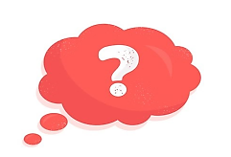
4. Vì sao được vua khen mà Trần Quốc Toản vẫn ấm ức?
→ Trần Quốc Toản được vua khen mà vẫn ấm ức vì nghĩ vua coi mình như trẻ con, không cho dự bàn việc nước.
Việc Trần Quốc Toản vô tình bóp nát quả cam thể hiện điều gì?
→ Việc Trần Quốc Toản vô tình bóp nát quả cam thể hiện Quốc Toản rất yêu nước và căm thù giặc.

Slide 19
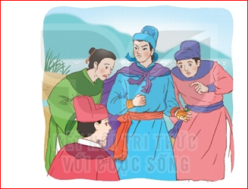
Nhỏ tuổi như Trần Quốc Toản mà đã có lòng yêu nước, căm thù giặc thì thật đáng khâm phục, đáng để chúng ta học tập.

Slide 20

LUYỆN ĐỌC LẠI
BÓP NÁT QUẢ CAM
Giặc Nguyên cho sứ thần sang giả vờ mượn đường để xâm chiếm nước ta. Thấy sự giặc ngang ngược, Trần Quốc Toản vô cùng căm giận.
Biết vua họp bàn việc nước dưới thuyền rồng. Quốc Toản quyết đợi gặp nhà vua xin đánh giặc. Đợi mãi không gặp được vua, cậu liều chết xô mấy người lính gác, xăm xăm xuống bến.
Gặp vua, Quốc Toản quỳ xuống tâu:
Cho giặc mượn đường là mất nước. Xin bệ hạ cho đánh!
Nói xong, cậu tự đặt thanh gươm lên gáy, xin chịu tội.
Vua cho Quốc Toản đứng dậy, ôn tồn bảo:
Quốc Toản làm trái phép nước, lẽ ra phải trị tội. Nhưng còn trẻ mà đã biết lo việc nước, ta có lời khen.
Nói rồi, vua ban cho Quốc Toản một quả cam.
Quốc Toản ấm ức bước lên bờ: “ Vua ban cho cam quý nhưng xem ta như trẻ con, không cho dự bàn việc nước”. Nghĩ đến quân giặc ngang ngược, cậu nghiến răng, hai bàn tay bóp chặt.
Khi trở ra, Quốc Toản xoè tay cho mọi người xem cam quý. Nhưng quả cam đã nát từ bao giờ.
(Theo Nguyễn Huy Tưởng)

Slide 21




Giải lao

Slide 22
Câu 1. Xếp các từ ngữ vào 2 nhóm: từ ngữ chỉ người và từ ngữ chỉ vật: Trần Quốc Toản, vua, thuyền rồng, quả cam, lính, sứ thần, thanh gươm
LUYỆN TẬP THEO VĂN BẢN ĐỌC
Từ ngữ chỉ người | Từ ngữ chỉ vật
Trần Quốc Toản
quả cam
vua
thanh gươm
lính
thuyền rồng
sứ thần

Slide 23
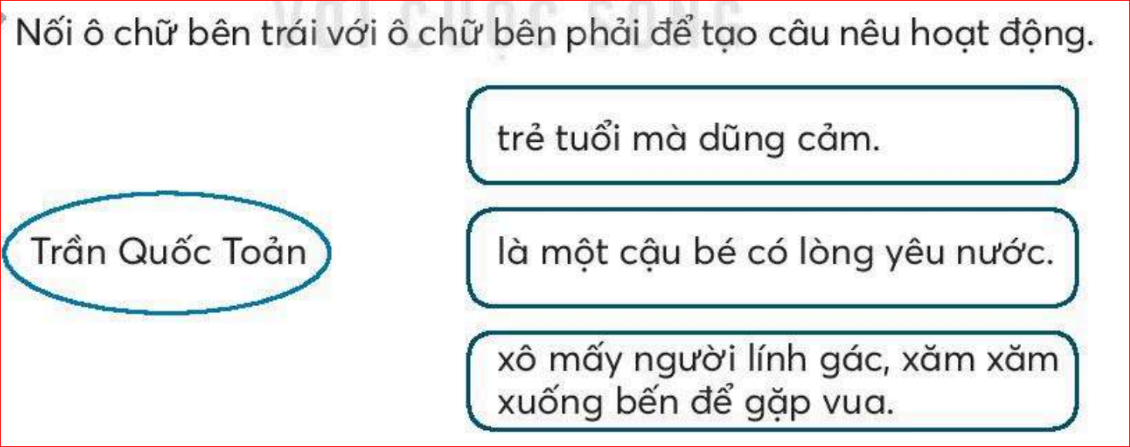
2

